Slide 1
Литературная игра
«По страницам литературных произведений»
3 класс

Slide 2
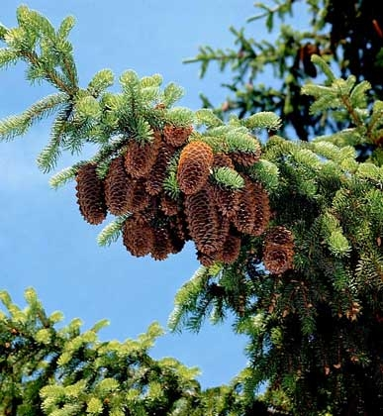
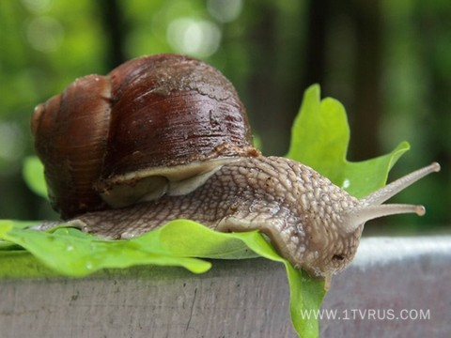
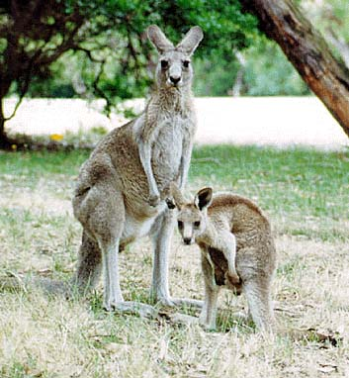

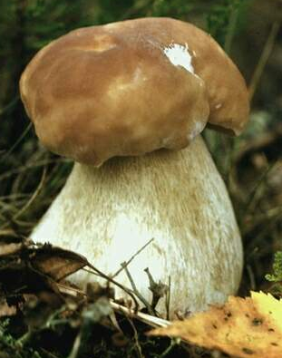
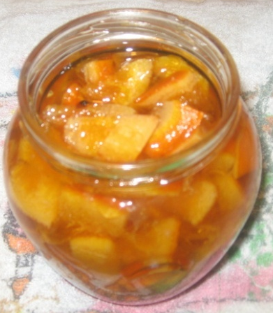
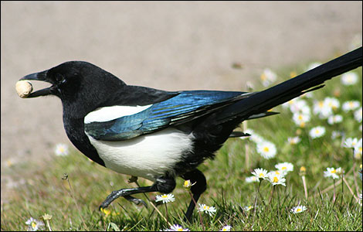
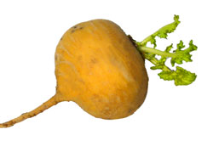
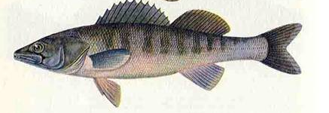
Конкурс «Разминка»

Slide 3
Конкурс капитанов
«От мухи до слона»
Муха…
Удав..
Ослик …
Братец…
Обезьяна…
Пудель …
Сивка …
Лиса…
Змей …
Пчела …
Курочка…
Черепаха…
Оленёнок…
Конёк…
Поросёнок…
Винни…
Крокодил…
Акула…
Задание:
дописать на карточке недостающие части имён литературных героев.

Slide 4
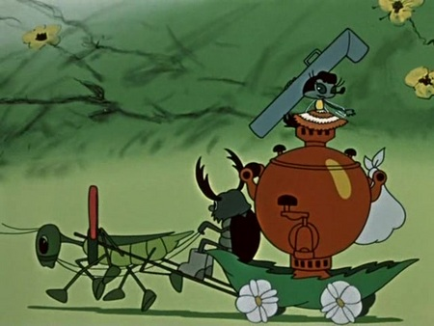
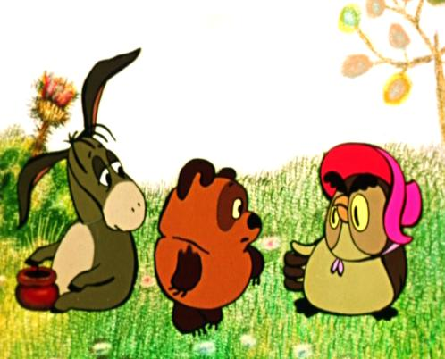
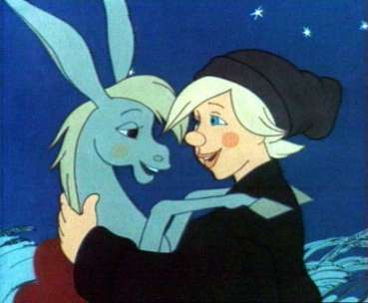
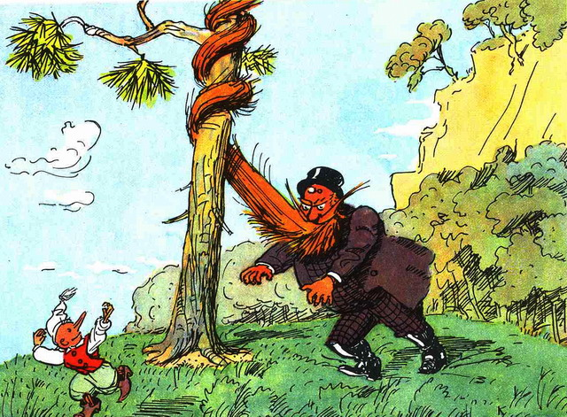
Конкурс капитанов
«От мухи до слона»
Муха… (Цокотуха)
Удав… (Каа)
Ослик … (Иа-Иа)
Братец… (Кролик)
Обезьяна… (Чичи)
Пудель… (Артемон)
Сивка… (Бурка)
Лиса… (Алиса)
Змей… (Горыныч)
Пчела… (Майя)
Курочка… (Ряба)
Черепаха… (Тортила)
Оленёнок… (Бемби)
Конёк… (Горбунок)
Поросёнок… (Пятачок)
Винни… (Пух)
Крокодил… (Гена)
Акула… (Каракула)

Slide 5
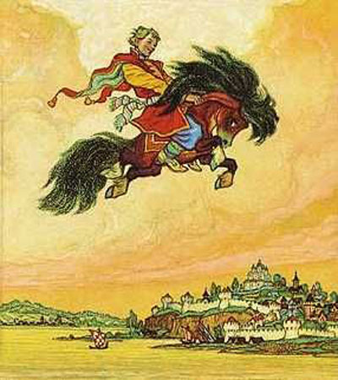
Конкурс «Портретная галерея»
Ростом только в три вершка, на спине с двумя горбами, да с аршинными ушами. Он хоть роста небольшого, да сменит коня другого. «Как пущусь да побегу, так и беса настигну»
Конёк-Горбунок.
П.П. Ершов
«Конёк-Горбунок»

Slide 6
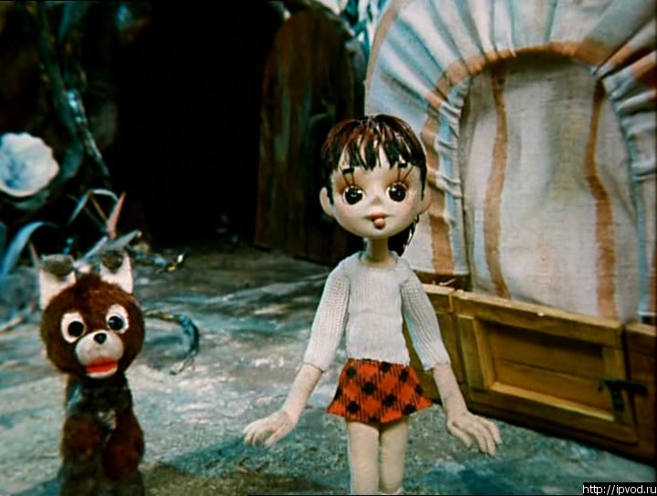
Конкурс «Портретная галерея»
Это весёлый пёсик, у него чёрная шерсть, остренькие уши и маленькие, забавно блестящие глазки. Из-за него его хозяйка попала в Волшебную страну.
Тотошка.
А.М. Волков «Волшебник Изумрудного города»

Slide 7
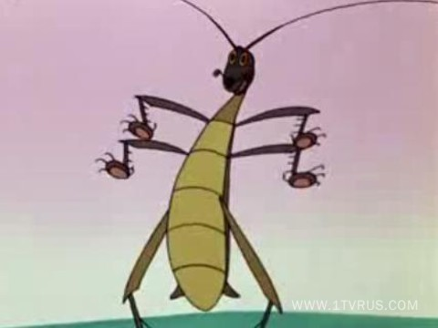
Конкурс «Портретная галерея»
Это страшный великан. Он рыжий, усатый, рычит и кричит, может шевелить усами. Его боятся все звери и разбегаются по лесам, по полям, лишь завидев его. Сидят и дрожат под кусточками, прячутся за болотными кочками.
Тараканище.
К.И. Чуковский «Тараканище»

Slide 8
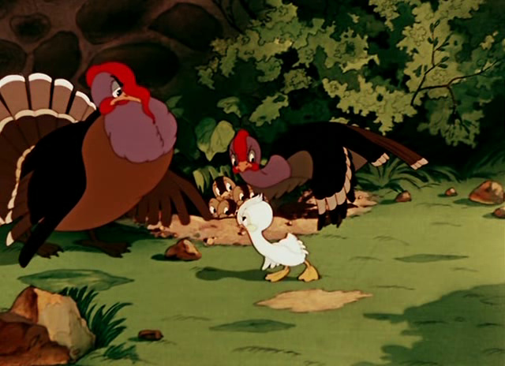
Конкурс «Портретная галерея»
Когда он появился на свет, то был огромный и некрасивый, не как его братья и сёстры. Его мама считала, что он хоть и некрасив, но у него доброе сердце, что когда он вырастет, то похорошеет или станет со временем поменьше. Его долго все обижали, он перенёс много горя и бед. И в конце концов он стал прекраснейшим между прекрасными, но нисколько не возгордился: доброе сердце не знает гордости.
Гадкий утёнок.
Г.Х. Андерсен «Гадкий утёнок»

Slide 9
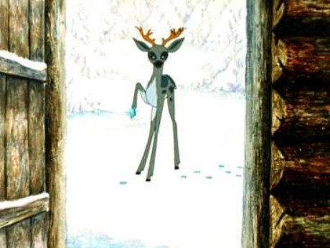
Конкурс «Портретная галерея»
Этот козёл особенный. Ростом не выше стола, ножки тоненькие, головка лёгонькая, а на рожках по пяти веточек. В каком месте топнет правой передней ножкой – там и появится дорогой камень, два топнет – два камня, а где ножкой бить станет – там груда дорогих камней.
Серебряное копытце. П.П. Бажов «Серебряное копытце»

Slide 10
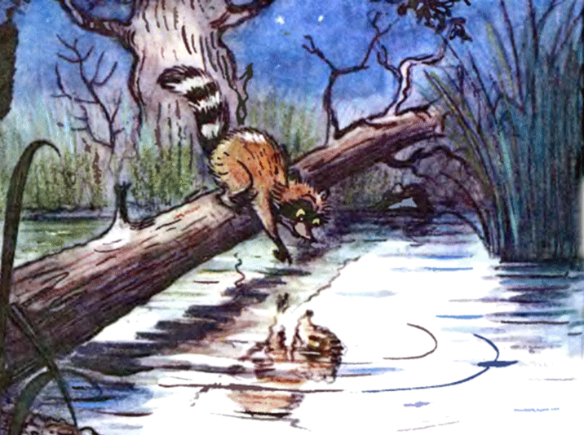
Конкурс «Портретная галерея»
Это маленький, но храбрый зверёк. В ночь, когда луна была полной и светлой, мама первый раз в жизни послала его к быстрому ручью за раками. Ему надо было перейти через большое дерево, которое было перекинуто через пруд. Но ему кто-то мешал. Не помог ни большой камень, ни палка, ни страшные рожи, а помогла выполнить поручение…улыбка.
Крошка Енот. Л.Муур
«Крошка Енот и тот, кто сидит в пруду»

Slide 11

Конкурс
«Кто здесь был и что забыл?»
А. Толстой «Золотой ключик, или Приключения Буратино»

Slide 12
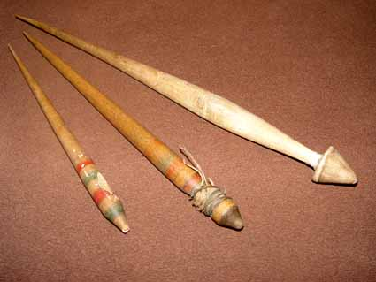
Конкурс
«Кто здесь был и что забыл?»
Ш. Перро
«Спящая красавица»

Slide 13
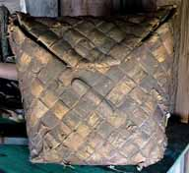
Конкурс
«Кто здесь был и что забыл?»
Русская народная сказка «Машенька и медведь»

Slide 14
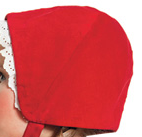
Конкурс
«Кто здесь был и что забыл?»
Ш. Перро
«Красная шапочка»

Slide 15
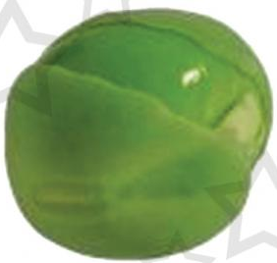
Конкурс
«Кто здесь был и что забыл?»
Г.Х. Андерсен «Принцесса на горошине»,
«Пятеро из одного стручка»

Slide 16
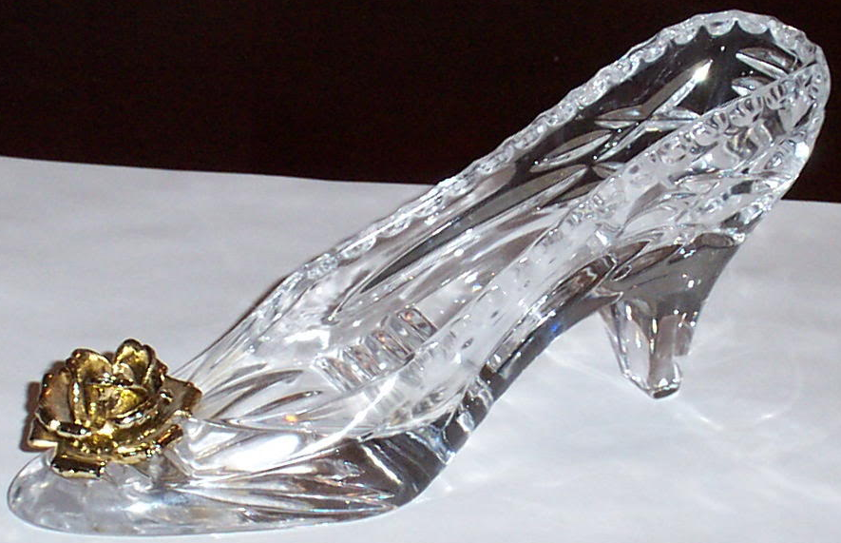
Конкурс
«Кто здесь был и что забыл?»
Ш. Перро «Золушка»

Slide 17
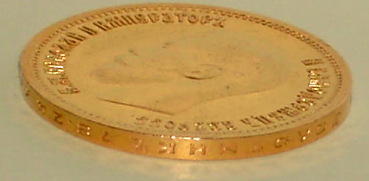
Конкурс
«Кто здесь был и что забыл?»
К. Чуковский «Муха-Цокотуха»,
А. Толстой «Золотой ключик, или Приключения Буратино»

Slide 18
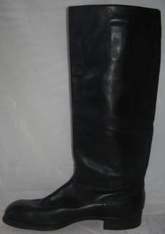
Конкурс
«Кто здесь был и что забыл?»
Ш. Перро
«Кот в сапогах»

Slide 19
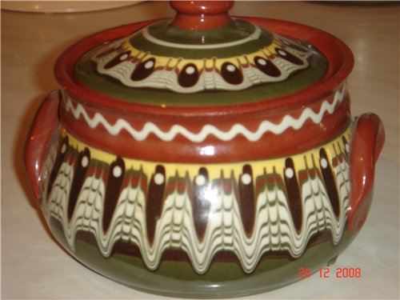
Конкурс
«Кто здесь был и что забыл?»
Братья Гримм «Горшочек каши»

Slide 20
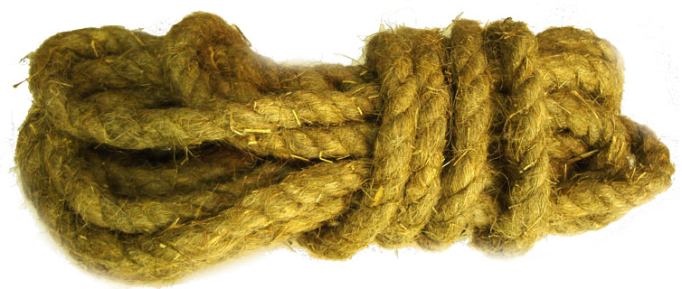
Конкурс
«Кто здесь был и что забыл?»
А. С. Пушкин
«Сказка о попе и работнике его Балде»

Slide 21

Конкурс
«Кто здесь был и что забыл?»
А. Милн
«Винни-Пух и все-все-все»

Slide 22
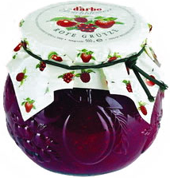
Конкурс
«Кто здесь был и что забыл?»
А. Линдгрен
«Малыш и Карлсон»

Slide 23
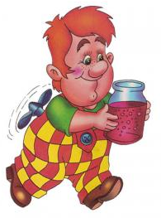
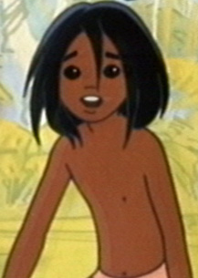
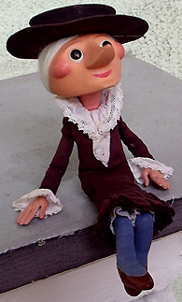
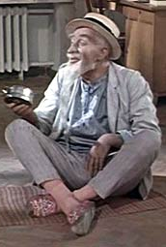
Конкурс «Сказочный алфавит»
А – Алёнушка, Айболит, Алиса;
Б – Буратино, Базилио;
В – Винни-Пух, Василиса Премудрая;
Г – Герда, крокодил Гена, Гулливер;
Д – Дюймовочка, дядя Фёдор;
Е – Емеля, Елена Прекрасная, Елисей;
Ж – Жучка;
З – Золушка;
И – Иванушка;
К – Колобок, Кай;
Л – Лягушка-путешественница;
М – Маугли, Машенька;
Н – Незнайка;
О – Оловянный солдатик, Оле-Лукойе;
П – Пятачок;
Р – Рикки-Тики-Тави, Рике с хохолком;
С – Салтан, Суок, дядя Стёпа;
Т – Том Сойер, тараканище;
У – Урфин Джюс;
Ф – Финист, Федора;
Х – Хаврошечка, Хоттабыч;
Ц – Царевна-лягушка;
Ч – Чиполлино, Черномор;
Ш – Шапокляк;
Щ – щука;
Э – Элли, эльфы;
Я – баба Яга

Slide 24
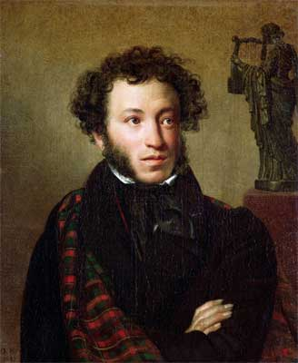
Конкурс-игра «Устами младенца» по сказкам А.С. Пушкина
А.С. Пушкин

Slide 25
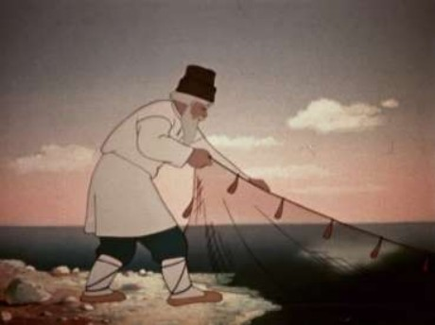
Конкурс-игра «Устами младенца» по сказкам А.С. Пушкина
Это такой предмет, он не волшебный, но если б его не было, то не было бы и сказки.
Эта вещь длинная и крепкая.
Но она как бы вся рваная.
Ею можно кого-то поймать.

Slide 26
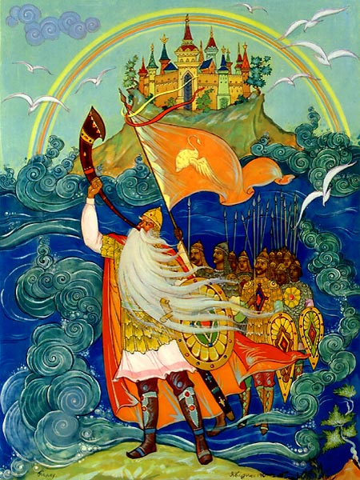
Конкурс-игра «Устами младенца» по сказкам А.С. Пушкина
Это одежда, но не совсем, просто одежда из неё состоит.
В неё одеты много героев из одной сказки.
Она блестит.
А в сказке сказано, что «как жар горит».
Это есть и у рыбок.

Slide 27
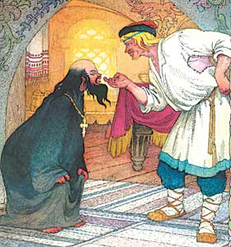
Конкурс-игра «Устами младенца» по сказкам А.С. Пушкина
Это бедный человек и плохо одетый.
У него нет денег, но он работает, только не на работе.
Он добрый и сильный. Он никого не обижает, но может и обидеть.
Он больно щёлкнул одного дядьку по лбу.

Slide 28
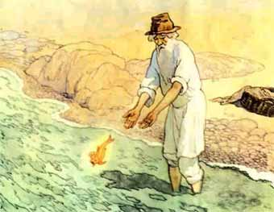
Конкурс-игра «Устами младенца» по сказкам А.С. Пушкина
Она красивая, очень даже красивая.
Она волшебная.
Она царица, наверное.
Она может выполнить любые просьбы.
Если её поймать.

Slide 29
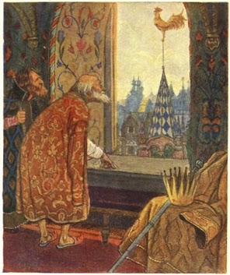
Конкурс-игра «Устами младенца» по сказкам А.С. Пушкина
Он очень волшебный. Может, в него превратился волшебник.
Но вообще-то это не человек
В сказке он приносит пользу для страны.
В конце сказки он сильно наказывает царя.
Это птица такая.

Slide 30
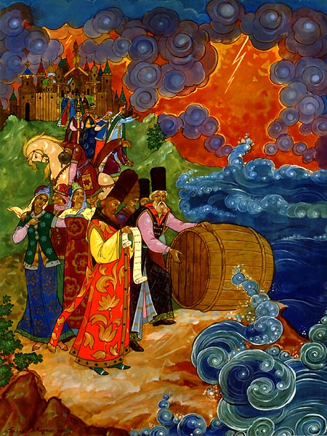
Конкурс-игра «Устами младенца» по сказкам А.С. Пушкина
Это предмет. Он деревянный, но может, и не совсем.
Он может плыть.
Но может и утонуть, если есть щели.
В нём много человек поместится.
А в сказке там были двое.
Они не утонули, а выбрались на берег.

Slide 31
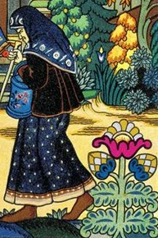
Конкурс-игра «Устами младенца» по сказкам А.С. Пушкина
Это такая тётенька. Она злая.
Она, может, и не злая, просто боится.
Она боится царицу.
Царица злая, а если бы была добрая, то и сказки бы не было или была бы совсем другая.
Эта тётенька служанка и у неё плохое имя.
Это не имя, а прозвище. Наверное, она делает грязную работу и одета в чёрную одежду.

Slide 32
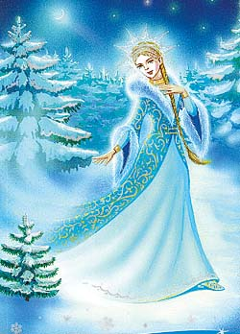
Конкурс «Эрудит»
СНЕГУРОЧКА
Снег
Урок
Речка
Негр
Сено
Урон

Slide 33
Конкурс
«Продолжи стихотворение»
Жил-был поп,
Толоконный лоб…

Slide 34
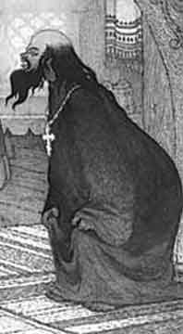
Конкурс
«Продолжи стихотворение»
Жил-был поп,
Толоконный лоб…
Пошёл поп по базару
Посмотреть кой-какого товару…
А.С. Пушкин
«Сказка о попе и о работнике его Балде»

Slide 35
Конкурс
«Продолжи стихотворение»
Белая берёза
Под моим окном…

Slide 36
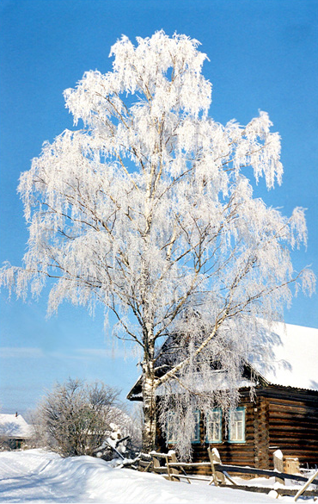
Конкурс
«Продолжи стихотворение»
Белая берёза
Под моим окном…
Принакрылась снегом,
Точно серебром.
С.А. Есенин «Берёза»

Slide 37
Конкурс
«Продолжи стихотворение»
Уж небо осенью дышало,
Уж реже солнышко блистало…

Slide 38
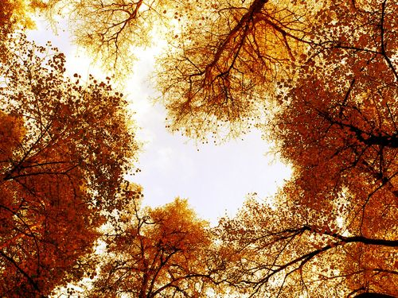
Конкурс
«Продолжи стихотворение»
Уж небо осенью дышало,
Уж реже солнышко блистало,
Короче становился день,
Лесов таинственная сень
С печальным шумом обнажалась…
А.С. Пушкин
«Уж небо осенью дышало…»

Slide 39
Конкурс
«Продолжи стихотворение»
Жил человек рассеянный
На улице Бассейной.
Сел он утром на кровать…

Slide 40
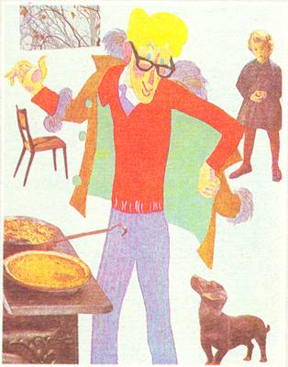
Конкурс
«Продолжи стихотворение»
Жил человек рассеянный
На улице Бассейной.
Сел он утром на кровать,
Стал рубашку надевать,
В рукава просунул руки –
Оказалось, это брюки…
С.Я. Маршак «Вот какой рассеянный»

Slide 41
Конкурс
«Продолжи стихотворение»
Однажды, в студёную зимнюю пору
Я из лесу вышел…

Slide 42
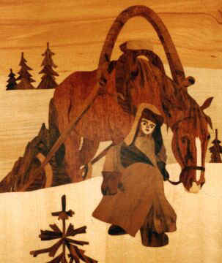
Конкурс
«Продолжи стихотворение»
Однажды, в студёную зимнюю пору
Я из лесу вышел.
Был сильный мороз.
Гляжу, поднимается медленно в гору
Лошадка, везущая хворосту воз…
Н.А. Некрасов
«Крестьянские дети»

Slide 43
Конкурс
«Продолжи стихотворение»
Ехали медведи
На велосипеде.
А за ними кот…

Slide 44

Конкурс
«Продолжи стихотворение»
Ехали медведи
На велосипеде.
А за ними кот
Задом наперёд.
А за ним комарики
На воздушном шарике.
К.И. Чуковский «Тараканище»

Slide 45
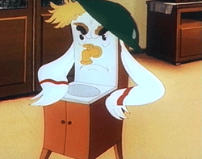
Конкурс «Стихотворный»
Задание: сочинить по предложенным рифмам небольшое стихотворение
…лета …глазами
…полевой …межу
…где-то …на память
… домой …посажу

Slide 46
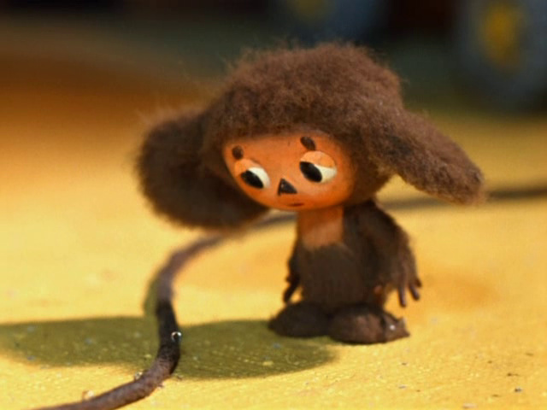
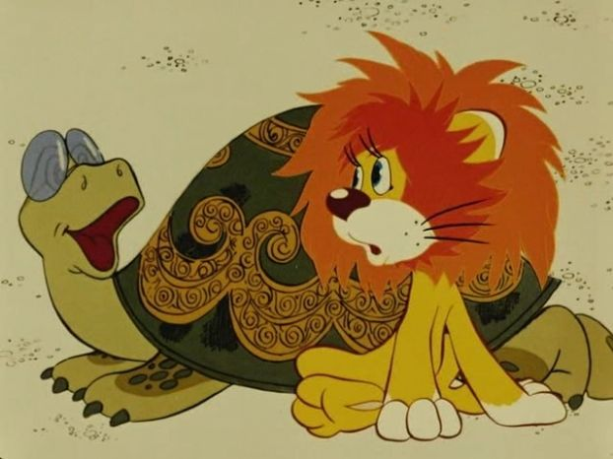
Конкурс «Музыкальный»
Вспомнить и исполнить песни (отрывок) из кино- и мультфильмов. Команды поют по очереди.
Кто больше?

Slide 47
Песня «Если с книгой дружишь ты»
Если с книгой дружишь ты,
Если с книгой дружишь ты –
Веселей живётся.
А без книги, ты пойми,
А без книги, ты пойми,
Всё трудней даётся.

Slide 48
Песня «Если с книгой дружишь ты»
Припев:
Что мне А, что мне Б,
Что мне А, Б, В, Г, Д,
Когда буквы знаю все!

Slide 49
Песня «Если с книгой дружишь ты»
На уроках я всегда,
На уроках я всегда
Отвечаю чётко.
Книга верная моя,
Книга верная моя,
Мне во всём подмога.

Slide 50
Песня «Если с книгой дружишь ты»
Припев:
Что мне А, что мне Б,
Что мне А, Б, В, Г, Д,
Когда буквы знаю все!

Slide 51
Песня «Если с книгой дружишь ты»
И скажу я вам, друзья,
И скажу я вам, друзья, -
С книгой вы дружите.
Книги – верные друзья,
Книги – верные друзья.
Книги вы любите!

Slide 52
Песня «Если с книгой дружишь ты»
Припев:
Что мне А, что мне Б,
Что мне А, Б, В, Г, Д,
Когда буквы знаю все!

Slide 53
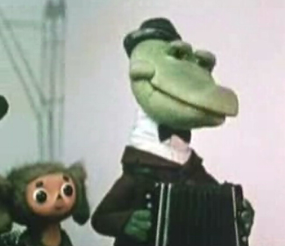


Спасибо за внимание!

